Slide 1
BÀI GIẢNG ĐIỆN TỬ
MÔN NGỮ VĂN 6 (KẾT NỐI TRI THỨC)
GIÁO VIÊN: TRẦN THỊ KHÁNH HOÀ
TRƯỜNG THCS NA HỐI
BẮC HÀ- LÀO CAI

Slide 2

BÀI 3- TIẾT 40
THỰC HÀNH TIẾNG VIỆT
(CỤM TỪ)

Slide 3
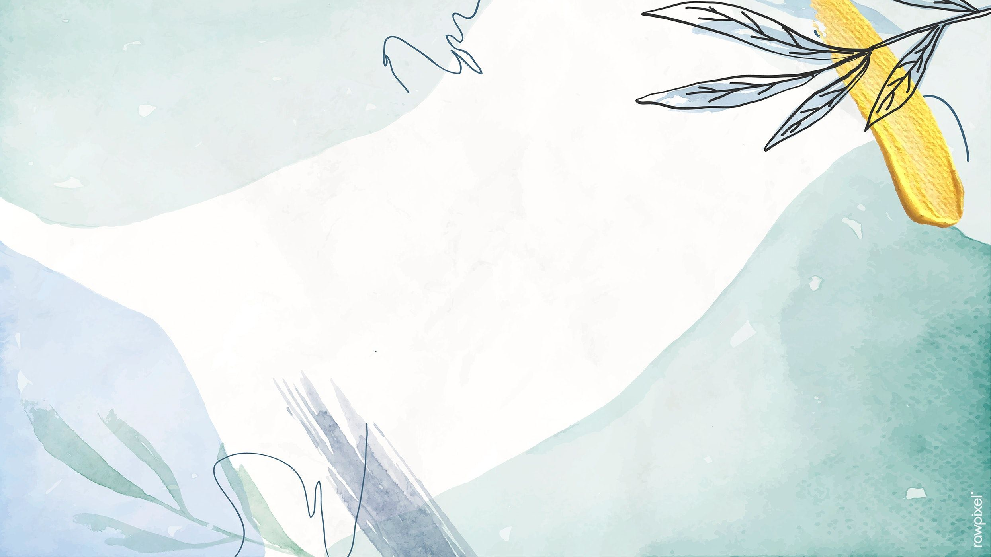

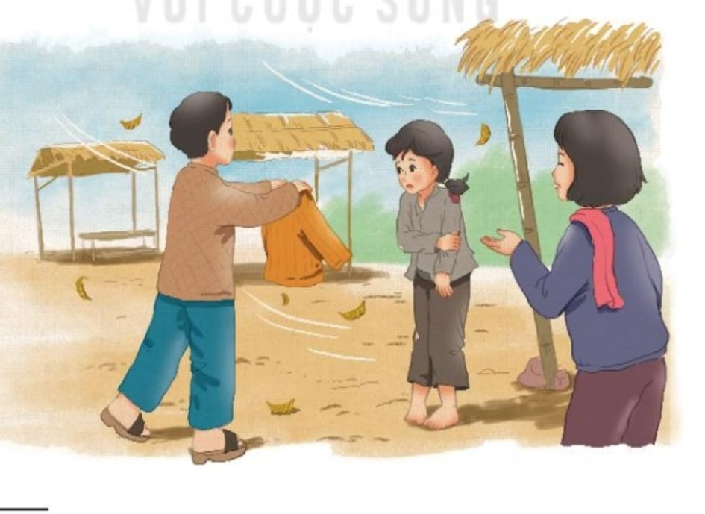
Hình thức:
+ GV chiếu hình ảnh minh họa và đưa ra yêu cầu.
+ HS: chia làm 2 đội chơi, mỗi bạn chỉ được
viết 1 đáp án
Yêu cầu:
+ Dựa vào hình ảnh minh họa, tìm những động từ, tính từ
+ Từ các động từ, tính từ vừa tìm được, hãy thêm vào phía trước/ phía sau chúng những từ ngữ phụ thuộc để tạo thành cụm từ
Notes:
Giáo án của Thảo Nguyên (0979818956)

Slide 4
Notes:
Giáo án của Thảo Nguyên (0979818956)

Slide 5
- Động từ: tặng, cảm ơn, nhìn, bước, cười....
- Cụm động từ: đã tặng, cảm ơn lòng tốt của bạn, đang nhìn , sắp bước, cười rất tươi....
  - Tính từ: vui vẻ, đẹp, rét, ....
  - Cụm tính từ: rất vui vẻ, đẹp quá, quá rét...
Notes:
Giáo án của Thảo Nguyên (0979818956)

Slide 6
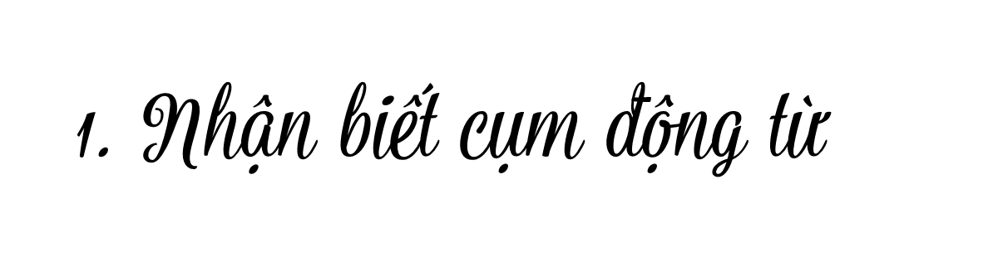
Nó không mặc áo rét.
Cấu tạo | Phần phụ trước | TP trung tâm: .......... | Phần phụ sau
Ví dụ
Ý nghĩa
không
mặc
áo rét.
Phủ định
Động từ
Đối tượng của hành động
Notes:
Giáo án của Thảo Nguyên (0979818956)

Slide 7

Nó không mặc áo rét.
mặc
Với động từ trung tâm mặc, em hãy tạo ba cụm động từ khác?
đã mặc áo bông,
sẽ mặc áo mới khi đi học
mặc áo mưa.
Notes:
Giáo án của Thảo Nguyên (0979818956)

Slide 8
- Khái niệm: Cụm động từ là một tổ hợp từ do một động từ trung tâm và một sô từ ngữ khác phụ thuộc nó tạo thành.
- Cấu tạo đầy đủ của một cụm động từ gồm 3 phần. Phần phụ trước, phần động từ trung tâm, phần phụ sau.
+ Phần phụ trước thường bổ sung cho động từ những ý nghĩa như: thời gian, khẳng định, phủ định, tiếp diễn...
+ Phần phụ sau thường bổ sung cho động từ những ý nghĩa như: đối tượng, địa điểm, thời gian...
Notes:
Giáo án của Thảo Nguyên (0979818956)

Slide 9
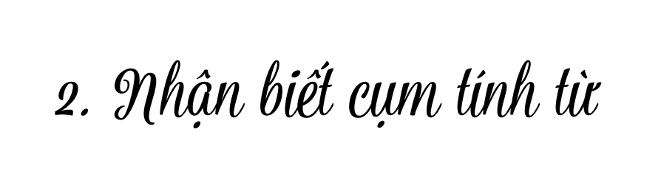
Trời vẫn rét quá
Cấu tạo | Phần phụ trước | TP trung tâm: | Phần phụ sau
Ví dụ
Ý nghĩa
vẫn
rét
quá
Còn đang tiếp diễn
Tính từ
mức độ của rét
Notes:
Giáo án của Thảo Nguyên (0979818956)

Slide 10
rét
Trời còn rét quá
Với tính từ trung tâm rét, em hãy tạo ba cụm tính từ khác?
Vẫn rét như cắt da cắt thịt
Còn rét sâu
Chưa rét lắm
Notes:
Giáo án của Thảo Nguyên (0979818956)

Slide 11
Khái niệm: Cụm tính từ là một tổ hợp từ do một tính từ trung tâm và một sô từ ngữ khác phụ thuộc nó tạo thành.
Phần phụ trước tính từ trung tâm thường bổ sung cho tính từ những ý nghĩa như: mức độ, thời gian, sự tiếp diễn...
Phần phụ sau tính từ trung tâm thường bổ sung cho tính từ những ý nghĩa như: phạm vi ,mức độ...
Cấu tạo đầy đủ của một cụm tính từ gồm 3 phần. Phần phụ trước, phần tính từ trung tâm, phần phụ sau.
Notes:
Giáo án của Thảo Nguyên (0979818956)

Slide 12

Nhóm 1- bài tập 1
Nhóm 3- bài tập 3
Nhóm 2- bài tập 2
Notes:
Giáo án của Thảo Nguyên (0979818956)

Slide 13


đã về kia
Câu: Hai cô cậu đã về kia.
cụm động từ
không về nữa
về nhà rồi
không về đâu
Notes:
Giáo án của Thảo Nguyên (0979818956)

Slide 14

Cụm động từ
ĐT trung tâm
Ý nghĩa mà động từ được bổ trợ
(1)Nhìn ra ngoài sân
(2)thấy đất khô và trắng
Nhìn
thấy
- Hướng, địa điểm
- Đối tượng, đặc điểm
(1)lật cái vỉ buồm,
(2) lục đống quần áo
lật
lục
Đối tượng
Hăm hở chạy về nhà lấy áo
Chạy
Cách thức, hướng, địa điểm của hoạt động chạy
Notes:
Giáo án của Thảo Nguyên (0979818956)

Slide 15


(1) Chị Sơn và mẹ Sơn đã trở dậy, đang ngồi quạt hỏa lò để pha nước chè uống.
(2) Sơn lo quá, sắp ăn, bỏ đũa đứng dậy, van
Thông báo một chuỗi hoạt động kế tiếp
(2) Nguyên nhân- kết quả:
Trạng thái của nhân vật Sơn dẫn đến kết quả: sắp ăn, bỏ đũa, đứng dậy, van
Notes:
Giáo án của Thảo Nguyên (0979818956)

Slide 16


- Cụm tính từ trong văn bản Gió lạnh đầu mùa: khổ lắm
- Ba cụm tính từ khác: rất khổ, khổ một chút thôi, khổ ghê cơ
Notes:
Giáo án của Thảo Nguyên (0979818956)

Slide 17

Cụm tính từ
TT trung tâm
Ý nghĩa mà tính từ được bổ trợ
trong hơn mọi hôm
trong
Phần phụ sau bổ sung ý nghĩa so sánh (mức độ của trong so với mọi hôm)
Rất nghèo
Nghèo
Phần phụ trước bổ sung ý nghĩa chỉ mức độ của nghèo
Notes:
Giáo án của Thảo Nguyên (0979818956)

Slide 18

Trời rét
Tòa nhà cao
Cô ấy đẹp
Gió vẫn rất rét
Tòa nhà chót vót
Cô ấy thật đẹp
Notes:
Giáo án của Thảo Nguyên (0979818956)

Slide 19

Viết đoạn văn (khoảng 5-7 câu) nói về cảm xúc của em lúc giao mùa, trong đó có sử dụng ít nhất 1 cụm động từ hoặc 1 cụm tính từ làm thành phần chính của câu.
Notes:
Giáo án của Thảo Nguyên (0979818956)

Slide 20
Giao mùa với em luôn là thời khắc đặc biệt. Những cơn gió đang đến gần hơn. Cái lạnh bắt đầu rõ nét hơn chứ không còn khe khẽ, se sẽ như những ngày cuối thu. Lòng em lại nôn nao, lo lắng về giá rét, về đông lạnh. Đông làm những cành cây này rồi sẽ trơ trụi. Mấy chiếc lá vàng, em quyến luyến chúng lắm thay. Một mùa thu lại qua đi, những ngày đông đang về, bao nhiêu người trong chúng ta cứ chờ từng chút giao mùa như thế đó!
Notes:
Giáo án của Thảo Nguyên (0979818956)

